Slide 1
上海自立塑料科技有限公司
2.8MW光伏发电系统

Slide 4
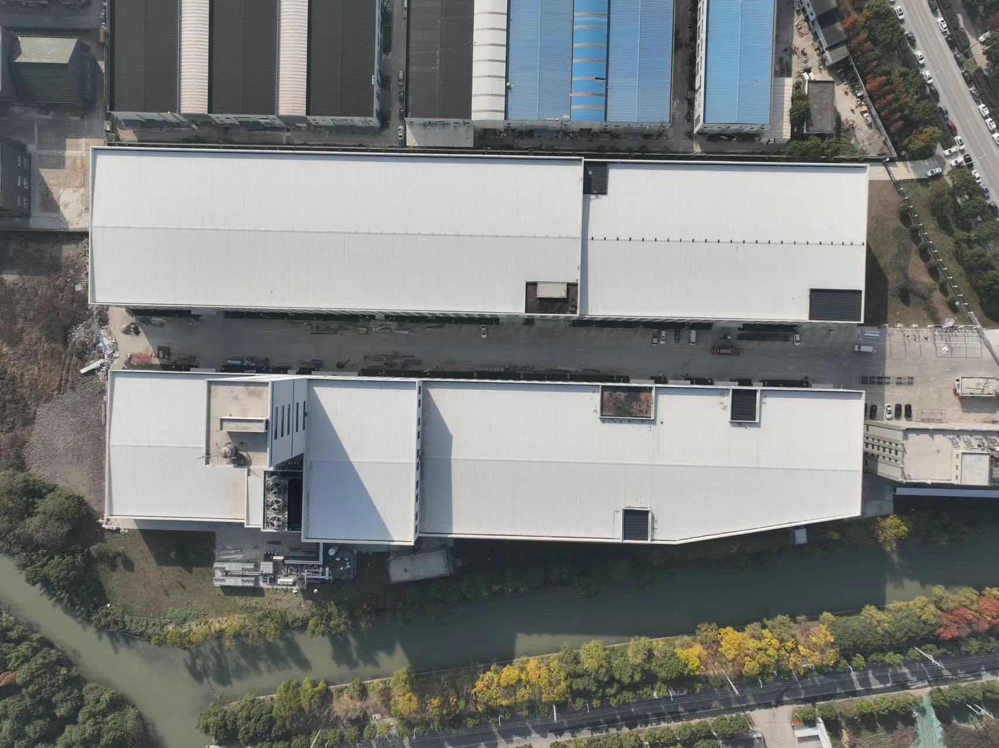
屋顶照片
Photo of roof

Slide 5
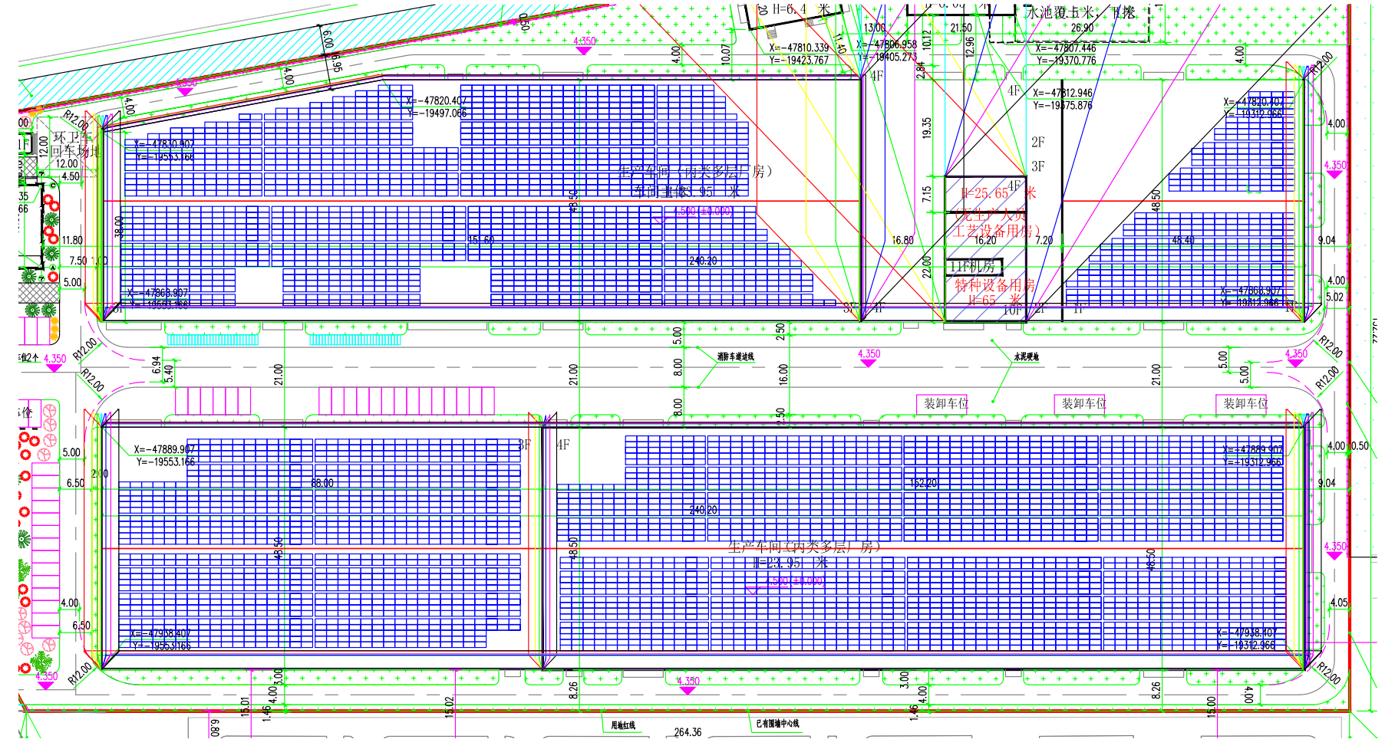
效果图
Rendering

Slide 6
项目基本信息
Basic information of the project
新的单元格内容
项目名称 | aaa | 变压器容量 | aaa
项目地址 | aaa | 屋顶类型 | aaa
屋顶面积 | aaa | 用电量 | aaa

Slide 7
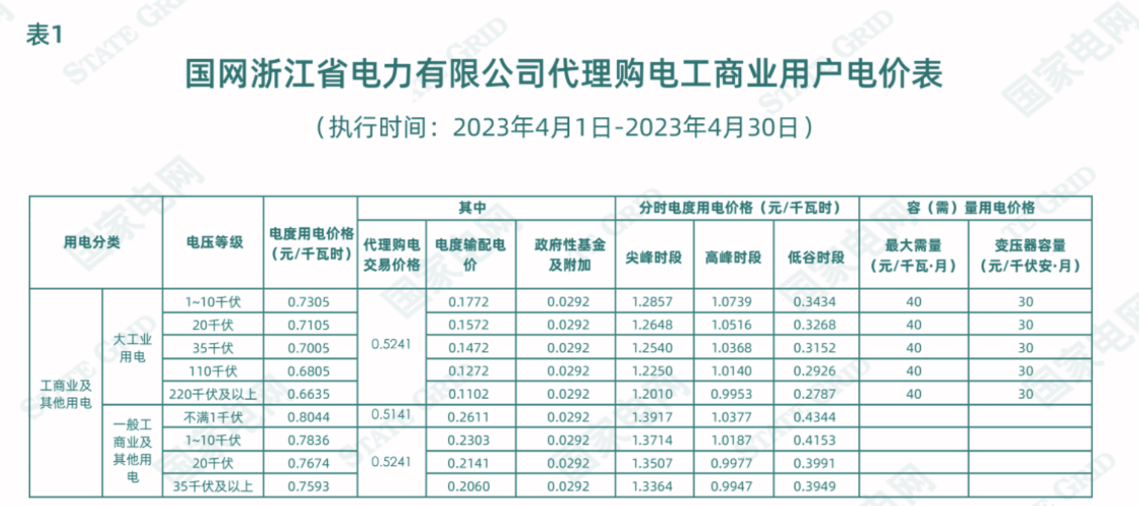
电价情况信息
根据测算，光伏发电时间段内的国网综合电价为0.92元/度。

Slide 8
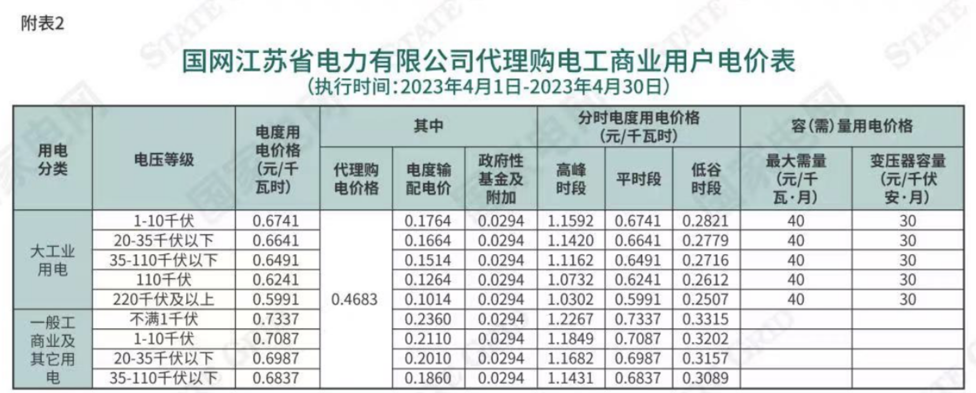
电价情况信息
根据测算，光伏发电时间段内的国网综合电价为0.92元/度。

Slide 10
PV resource distribution

Slide 12
光伏电站信息
Information of photovoltaic power station
光伏电站信息
安装数量 | 507块 | 组件功率 | aaa
安装容量 | aaa | 首年发电量 | aaa
光伏面积 | aaa | 25年发电量 | Aaa
安装方式 | afdasd | 防水方式 | asdf

Slide 13
光伏电站信息
Information of photovoltaic power station
投资收益表
用电方 | 507块 | 投资金额 | aaa
投资方 | aaa | 25年发电收益 | aaa
装机容量 | aaa | 回本周期 | Aaa
25年发电量 | afdasd | 25年年均收益率 | asdf

Slide 14
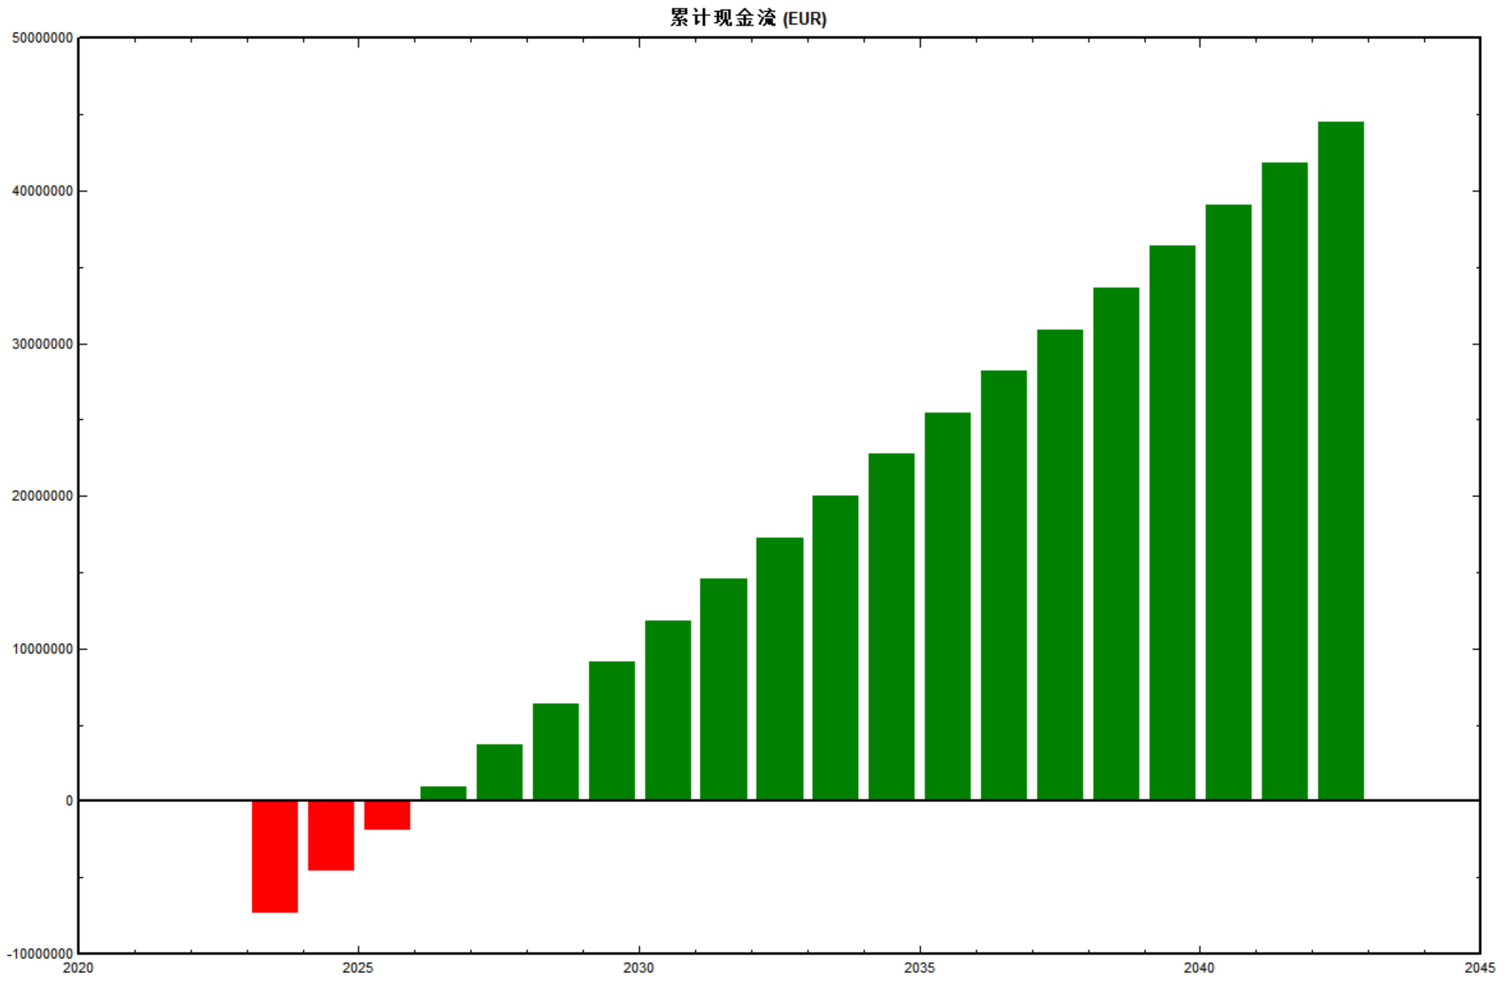
预计成本回收周期3.6年
Project Brief

Slide 15
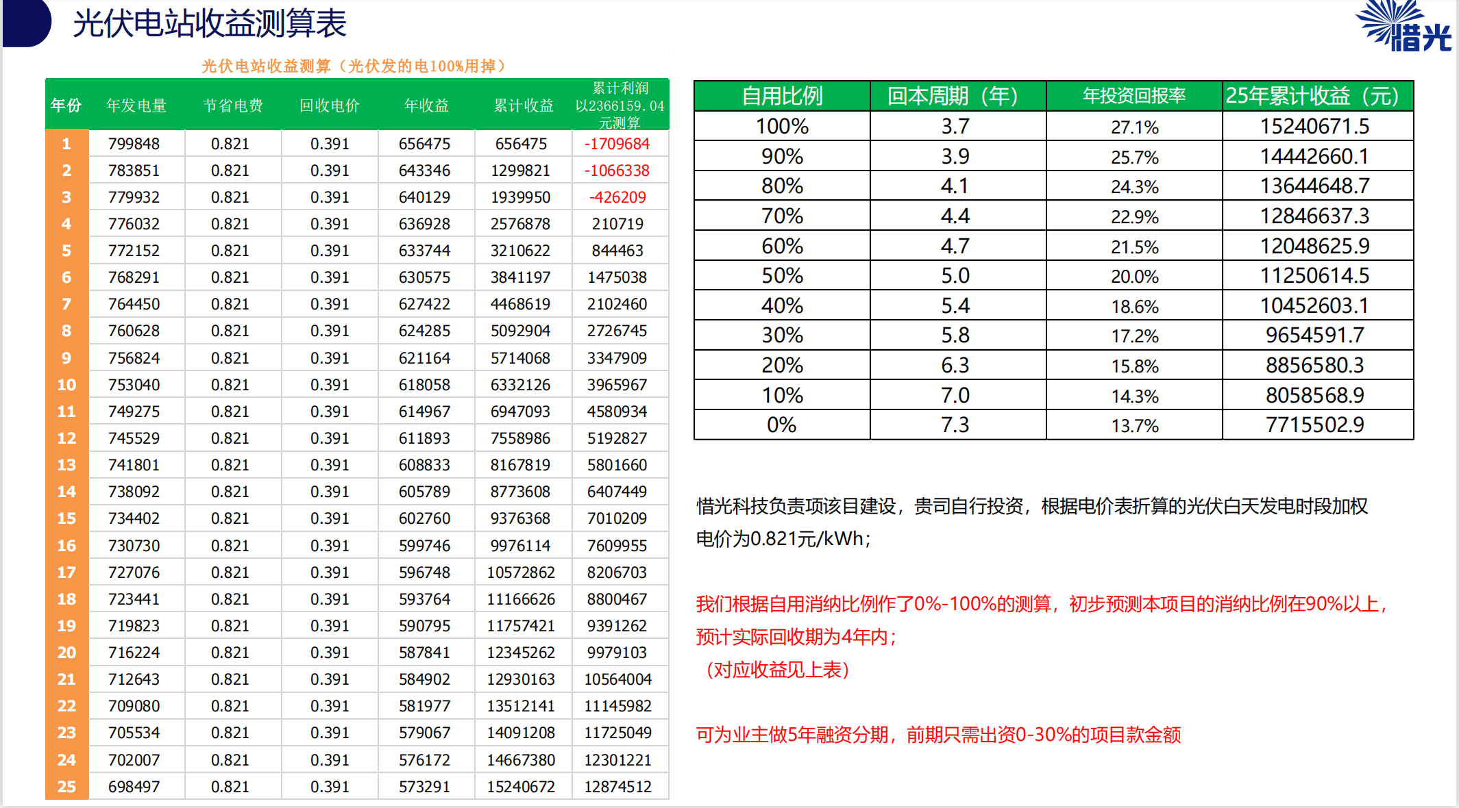
预计成本回收周期3.6年
Project Brief

Slide 16
报价及清单
Quotation and list
本系统（高压并网）投资成本约为： 993.24万元

Slide 18
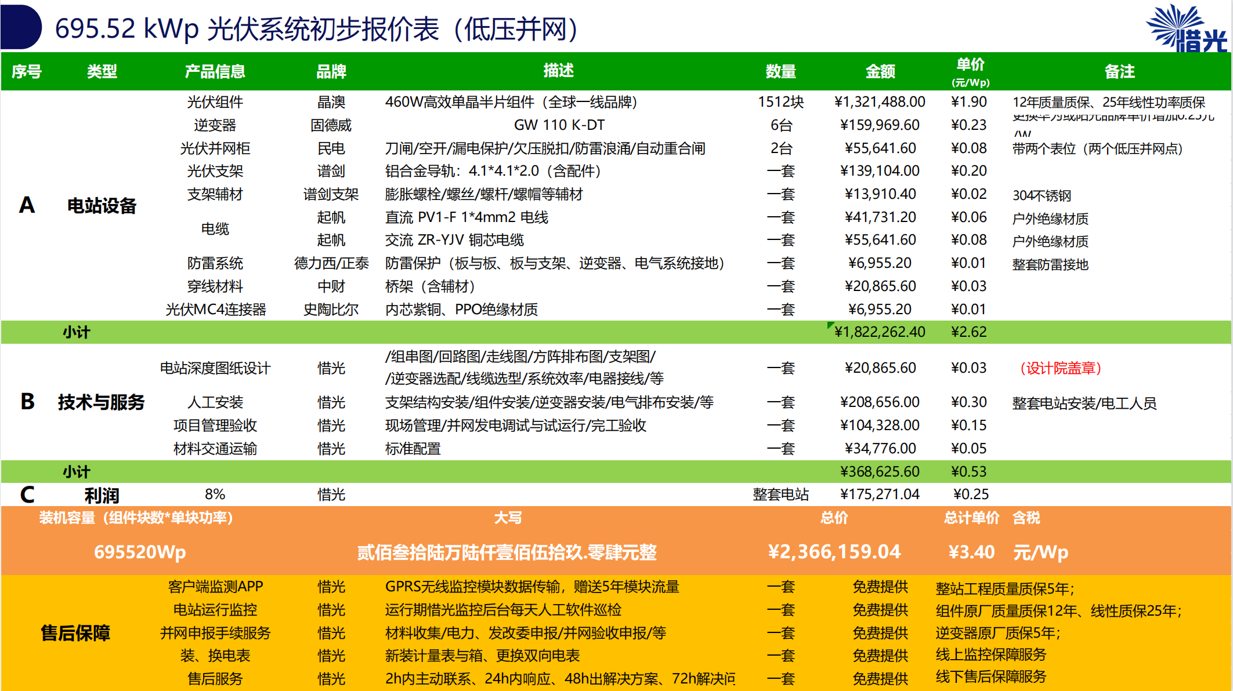

Slide 19
发电量分析
Power generation analysis
光伏系统25年发电量为7440.61万度，25年发电收益为6162.9万元。
年份 | 发电量 | 节省电费 | 余电上网 | 年净收益
 | （万度） | （万元） | （万元） | （万元）
第1年
第2年
第3年
第4年
第5年
第6年
第7年
第8年
第9年
第10年
第11年
第12年
第13年
年份 | 发电量 | 节省电费 | 余电上网 | 年净收益
 | （万度） | （万元） | （万元） | （万元）
第14年
第15年
第16年
第17年
第18年
第19年
第20年
第21年
第22年
第23年
第24年
第25年
合计

Slide 20
环境效益
Environmental benefit
光伏系统25年内，节省标准煤为2.5万吨，25年减少CO2排放为7.4万吨。
项目 |  | 数量 | 备注
发电量（ KWh） | 年平均 |  | 根据专家统计：每节约 1 度电，就相应节约 0.335 千克标准煤，同时减少污染排放0.272 千克碳粉尘、0.997 千克二氧化碳、0.03 千克二氧化硫、0.015 千克氮氧化物。 根据 BP 中国碳排放计算器提供的资料：节约 1 升柴油等于减排2.63 千克二氧化碳。
 | 25年累计
节省标煤（吨） | 年平均
 | 25年累计
减排 CO2（吨） | 年平均
 | 25年累计
减排 SO2（吨） | 年平均
 | 25年累计
减排氮氧化物（吨） | 年平均
 | 25年累计
减排烟尘（吨） | 年平均
 | 25年累计

Slide 21
客户综合节省收益
Power generation analysis
光伏系统的综合节省收益约为787万元。
25年综合节省收益表
类目 | 金额 (万元) | 说明
节省电费 |  | （1）使用光伏发电节省的电费。 （2）卖给国家电网的发电收益。
节省变压器容量 |  | （1）节省变压容量5%计算。 （2）电费中，容量费为42元/月/KVA。
温度节能 |  | （1）室温夏天低7度，冬天高2度。 （2）每年每平米节省用电2.5度。
修缮费用 |  | （1）延长屋顶寿命60%。 （2）防水修补按10年一次，50元/平米计算。
碳交易收益 |  | （1）我们的碳排放权可以去交易。 （2）按上海3月份碳交易价格计算（51.5元/吨）
合计

